Slide 1

Learning Hierarchy-Aware Knowledge Graph Embeddings for Link Prediction
Author：Zhanqiu Zhang,∗ Jianyu Cai,∗ Yongdong Zhang, Jie Wang
University of Science and Technology of China
大连海事大学 信息科学技术学院 计算机科学与技术
汇报人：孟繁琛 导师：李冠宇 教授
方向：链接预测
Notes:
大家下午好：
今天我的汇报内容是对Learning Hierarchy-Aware Knowledge Graph Embeddings for Link Prediction（链接预测的学习层次感知知识图谱嵌入）这篇论文的研读报告。这篇论文于2020-04-03发布于AAAI

Slide 2
01
研究背景
02
相关工作
目录
03
HAKE介绍
04
实验数据结果
05
总结与展望
Notes:
我将从以下五个部分进行汇报：研究背景、相关工作、HAKE介绍、实验数据结果以及总结与展望。

Slide 3
01
研究背景
·问题提出
·解决方案
Notes:
首先来看一下研究背景。我从问题提出和解决方案，两个方面介绍研究背景。

Slide 4
研究背景之问题提出
已有模型存在不足
许多现有方法无法对现实中常见的语义层次进行建模
问 题提 出
知识图本身的问题
仍然存在大量有效三元组缺失的不完备性
已有研究的不足
效果差，需要额外的实体附加信息
Notes:
文章主要总结了三个问题：
已有模型的不足（许多现有的方法无法对现实中常见的语义层次进行建模）
知识图本身存在问题（仍然存在大量有效三元组缺失的不完备性）
已有研究的不足（虽然很多研究考虑到了语义层次关系，但是改进后的模型表现效果差或者需要额外的实体附加信息）
针对上述三点问题，本文提出了一个解决方案

Slide 5
研究背景之解决方案
灵感来源:
极坐标系中的同心圆可以自然地反映这种层次结构
01
H A K E:
一种新的知识图嵌入模型—层次感知知识图嵌入模型
02
方法思路:
径向坐标---->不同层级实体
角坐标---->相同层级实体
03
Notes:
受到极坐标系中的同心圆可以自然地反映这种层次结构的启发，本文提出了一种新的知识图嵌入模型-HAKE（层次感知知识图嵌入模型）。
该模型的方法思路是在极坐标中的径向坐标对不同层级的实体建模，角坐标对相同层级的实体进行建模。

Slide 6
相关工作
02
·模型类别
·层级结构建模方法
Notes:
下面从模型类别、层级结构建模方法两个方面对相关工作进行介绍。
（返回后）下面对层级结构建模方法进行介绍。

Slide 7
相关工作之模型类别
平移距离模型
· TransE、TransH、ManifoldE、RotatE
· HAKE
RESCAL、DisMult、ANALOGY、ComplEx、HolE
双线性模型
基于神经网络的模型
MLP、NTN
ConvE、ConvKB
Notes:
论文中列出了三类模型平移距离模型、双线性模型以及基于神经网络的模型，对比总结了十三种具体模型并总结指他们的缺点，包括不能很好地建模多对一、一对多、多对多的关系，表达能力差，容易过拟合等问题，同时指出HAKE属于平移距离模型。

Slide 8
相关工作之层级结构建模方法
① 考虑链接预测任务
② 在不使用聚类算法的情况下自动学习知识图中的语义层次
③ 除知识图中的三元组外，不需要任何附加信息
Xie, Liu,Sun等人提出TKRL，将类型信息嵌入到知识图嵌入中，需要实体的附加分层类型信息。
Zhang等人使用聚类算法对层次关系结构进行建模
Li等人将实体和类别共同嵌入到语义空间中，设计了概念分类和无数据分层分类任务的模型
Notes:
在本文提出HAKE之前，Li等人将实体和类别共同嵌入到语义空间中，设计了概念分类和无数据分层分类任务的模型。
Zhang等人使用聚类算法对层次结构进行建模。
Xie、Liu、Sun等人提出TKRL，将类型信息嵌入到知识图嵌入中，但是需要实体的附加分层类型信息。
上述三种方法，虽然考虑到了语义层级关系，但是并不能很好地表达。
本文弥补了上述三种方式的局限性，提出的HAKE具有以下特点：
考虑了链接预测任务
在不使用聚类算法的情况下自动学习知识图的语义层次
除知识图中的三元组外，不需要任何附加信息。

Slide 9
HAKE介绍
03
·与RotatE的区别
·HAKE组成部分
Notes:
经过上述内容的铺垫，下面对HAKE从两方面进行介绍：与RotatE的区别，以及HAKE组成部分。因为HAKE和RotatE同时使用了模量信息和相位信息，所以文章中对两个模型进行了简单比较。

Slide 10
HAKE介绍之与RotatE的区别
RotatE
AIM
HAKE
RotatE
WAY
HAKE
关系模式
语义层次结构及RotatE建模的关系模式
RotatE建模将关系建模为复空间中的旋转，这激励两个链接实体具有相同的模量，而忽略关系。RotatE模量的不同是由于训练不准确造成的
HAKE显式的建模模量信息，这使得HAKE在区分不同层级的实体上显著优于RotatE
Notes:
与RotatE的区别主要体现在两个方面：
目标不同：RotatE旨在建模关系模式，包括对称/反对称、转换、组合；
HAKE旨在建模语义层次结构，并且可以建模RotatE建模的关系模式
使用模量信息的方法不同：RotatE将关系建模为复空间中的旋转，这激励两个链接实体具有相同的模量，而忽略关系。RotatE模量的不同是由于训练不准确造成的。
HAKE显式的建模模量信息，这使得HAKE在区分不同层级的实体上显著优于RotatE

Slide 11
HAKE介绍之组成部分
模量部分
相位部分
HAKE
不同层级的实体
相同层级的实体
Notes:
为了对知识图语义层级进行建模，HAKE必须能够区分以下两类实体：
不同层级的实体，比如哺乳动物和狗，跑和移动。
相同层级的实体，比如玫瑰和牡丹，货车和卡车。
不同层级的实体由模量部分表示，相同层级的实体用相位部分来表示。
先来看一下模量部分。

Slide 12
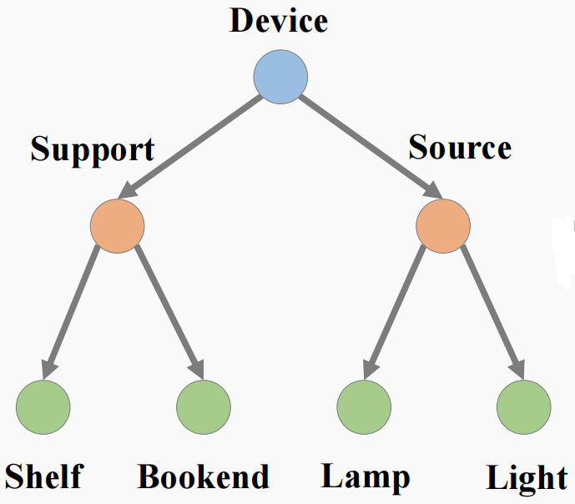
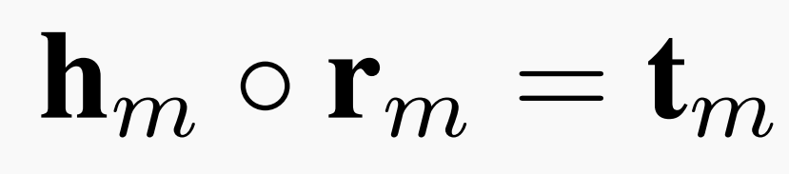
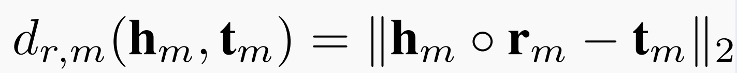
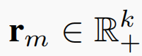
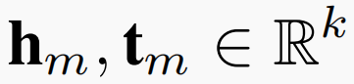
HAKE组成部分之模量部分
具有层次结构属性的实体可以看做树形结构
使用实体节点的深度来建模不同层级结构
灵感来源
公式表示
距离函数
Notes:
模量部分受到具有层级结构属性的实体可以看作树形结构的启发，可以使用实体节点的深度来建模不同层级结构。模量部分映射到极坐标系中就是不同同心圆的半径。
公示表示中的h_{m}是在模量部分的头实体嵌入，rm是模量部分的关系嵌入，tm是尾实体嵌入。通过头实体嵌入和关系嵌入的哈达玛积得到尾实体嵌入。距离函数是头实体和关系的哈达玛积与尾实体嵌入的差的二范数。
允许实体嵌入的条目为负，限制关系嵌入的条目为正。这是因为实体嵌入的符号可以帮助我们预测两个实体之间是否存在关系。

Slide 13
HAKE组成部分之模量部分
r
h
t₁
（h，r， t₁）正样本
r
h
t₂
（h，r， t₂）负样本
目标：
最小化d_{r}（h_{m}, t_{1,m}）
最大化d_{r}（h_{m}, t_{2,m}）
Notes:
例如h和t1之间存在关系r，h和t2之间没有关系，则（h，r，t1）是一个正样本，（h，r，t2）是一个负样本。目标是最小化dr（hm, t1，m），最大化dr（hm, t2，m），使得有关系的距离根节点更近，没有关系的距离更远，以此来区分正样本和负样本。
对于正样本，[h]i和[t1]i趋向于相同的符号，因此[rm]i>0，对于负样本，[h]i和[t2]i如果随机初始化他们的符号，那么可能会是不同的。那么dr（hm, t2，m）可能会比dr（hm, t1，m）更大，这是期望的结果。如果只使用模量信息来嵌入知识图，那么相同层级的实体就会很难区分。
【假设r是一个反映相同语义层级的关系，那个[r]i将趋向于1，因为对所有的h，h○r○r=h都成立，因此相同层级的实体嵌入可能会相同，这会很难区分这些实体。】
为了解决这个问题，引入了相位部分。

Slide 14
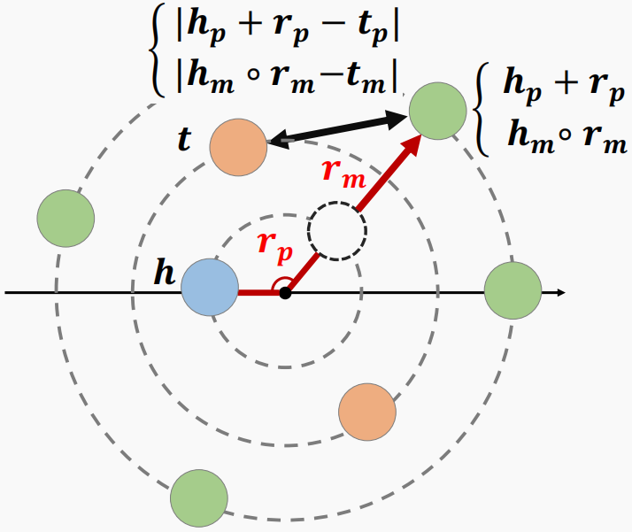
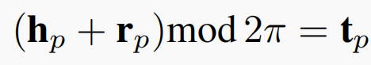
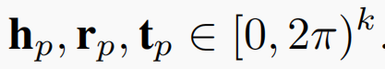
HAKE组成部分之相位部分
同一个圆上的点可以具有不同相位
使用相位信息来建模相同层级结构不同实体节点
灵感来源
公式表示
距离函数
Notes:
相位部分受到同一个圆上的点可以具有不同相位的启发，使用相位信息来建模相同层级的实体节点。
这里在距离函数中使用sin（）的原因是因为相位具有周期性。
公式表示中的hp是相位部分的头实体嵌入，rp是关系嵌入，tp是尾实体嵌入。对2π取余是因为保证尾实体嵌入的范围在【0,2π】之间。

Slide 15
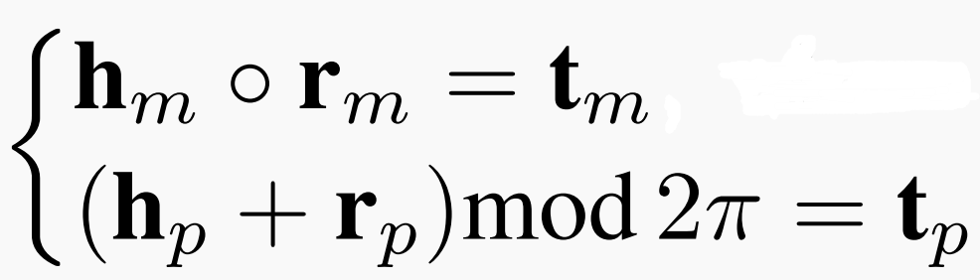
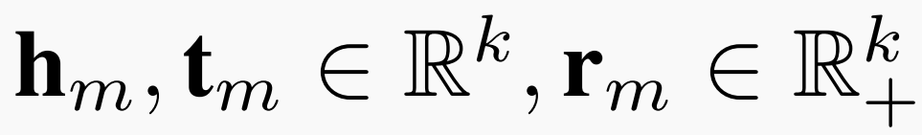
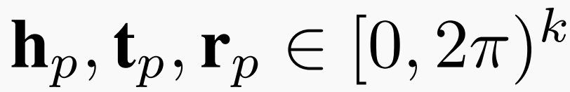
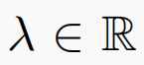
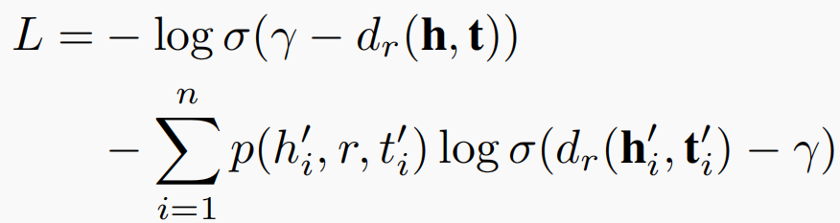
HAKE组成部分之HAKE
01 公式表示
02 距离函数
03 评分函数
04 损失函数
Notes:
HAKE将实体映射到极坐标系中，径向坐标对模量部分进行建模，角坐标对相位部分进行建模。HAKE公示表示如下。可以看到公式表示是相位部分和模量部分的结合。
距离函数也是模量部分和相位部分相加，这里的λ是一个模型通过学习得到的参数。
当两个实体具有相同的模量时，模量部分为0，通过相位部分来区分。通过模量部分和相位部分的结合，HAKE可以很好地建模知识图的语义层级结构。
损失函数采用自对抗训练的负采样损失函数。

Slide 16
04
实验数据结果
·实验设置
·结果分析
Notes:
下面是对HAKE模型的实验评估，包括实验设置以及结果分析两部分。

Slide 17
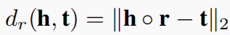
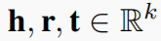
实验数据结果之实验设置
数据集
WN18RR、FB15k-23、YAGO3-10
Dset
Eva
评价指标
MRR（平均倒数排名）HITS@N
Tra
Cmp
对比模型
· ModE
· TransE、DisMult、ComplEx、ConvE和RotatE
训练方案
优化器：Adam，使用网格搜索来根据验证集上的性能找到最佳超参数
Notes:
由于数据集WN18和FB15K存在测试集泄露问题，即使使用简单的基于规则的模型也可以获得很好的结果，
所以实验选择了他们的子集WN18RR、FB15k-23、YAGO3-10。
对比模型有ModE，这是对于HAKE的另一个版本，
有人提出没有必要使用相位部分，可以通过允许[r]i为负值来区分相同层级的实体，
所以提出了Mode模型。由于去除了相位部分，所以ModE的距离函数和模量部分的距离函数相同。

Slide 18
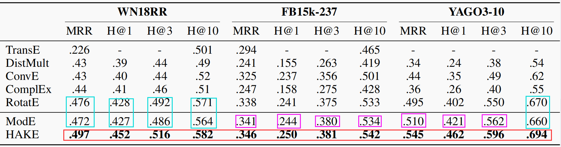
实验数据结果之主要结果分析
在WN18RR上， HAKE比RotatE的MRR评分高0.021，H@1高2.4%，H@3高2.4%， H@10高1.1%。
在YAGO3-10上， HAKE比RotatE的MRR评分高0.050，H@1高6%， H@3高4.6%，H@10高2.4%。
在FB15K-237上，HAKE比RotatE的MRR评分高0.008，H@1高0.9%，H@3高0.6%， H@10高0.9%。
Notes:
下面看一下实验的结果。通过表中紫色标注数据我们可以看到，只使用模量部分的ModE在FB15K-237上面得表现由于其他模型，在YAGO-10上面只有H@10的表现逊色于RotatE，蓝色部分标注的表现较差的地方可以看到ModE和RotatE之间的差距并不是很大，这也证明了模量信息巨大的力量。通过红色标注的地方我们可以看到，模量信息和相位信息结合的HAKE模型的在各个数据集上面得表现都是最优的。
在WN18RR数据集上，MRR评分HAKE比RotatE高0.021，H@1高2.4%，H@3高2.4%，H@10高1.1%。
在YAGO3-10上HAKE比RotatE的MRR评分高出了0.050，H@1高出了6%，H@3高出了4.6%，H@10高出了2.4%。
在FB15K-237上面，HAKE比RotatE的MRR评分提高了0.008，H@1提高了0.9%，H@3提高了0.6%，H@10提高了0.9%。
文章分析在FB15K-237模型表现提升不大的原因是在FB15K-237中存在更加复杂的关系和更少的实体，虽然其中存在反映层级结构的关系，但是仍然有很多关系不会导致层级结构。同时也说明了只要知识图中存在语义层级结构，HAKE就可以获得更好的性能。

Slide 19
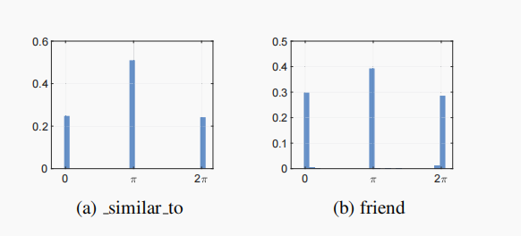
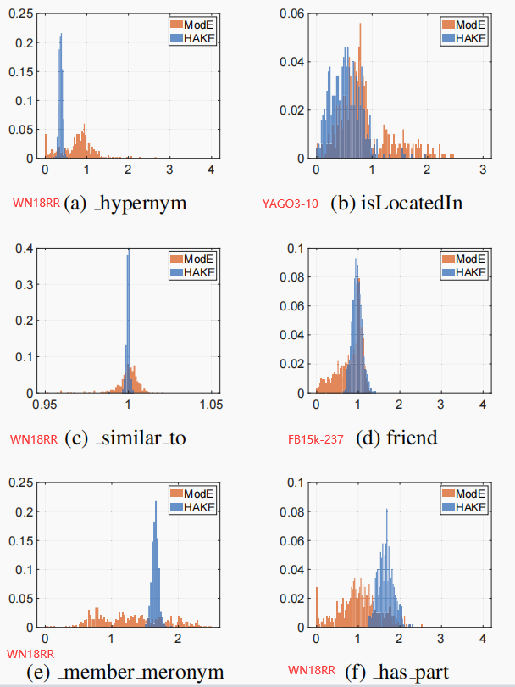
实验结果分析之关系嵌入分析
尾>头
尾<头
同一层级
Notes:
关系嵌入分析：
如图所示是六种关系的模量分布直方图。
图c和d的关系连接了同一层级的实体。
图a和b中的关系表示尾实体比头实体处于更高的层级。
图e和f中的关系表示尾实体比头实体处于更低的层级。
我们期望层级结构中较高层级的实体具有更小的模量。
在图a和图b中，这些关系的大多数条目取值小于1，这导致头实体比尾实体具有更小的模量。
图e和f与此相反。这些结果表明，HAKE可以很好地获取到知识图中的语义层级结构。
在图c和d中，大部分实体的关系的模量在1左右，这导致头实体和尾实体具有近似相同的模量，这就很难区分他们。
因此，在右上角的图a和图b中，展示了图c和图d中关系的相位，结果显示相同层级的实体可以通过相位来区分。

Slide 20
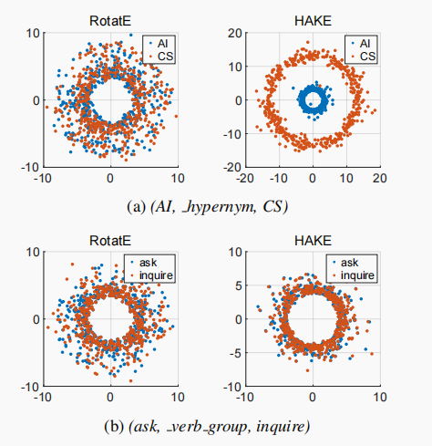
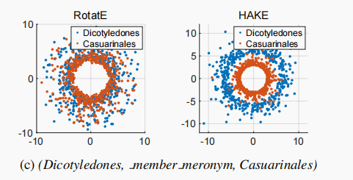
实验结果分析之实体嵌入分析
Notes:
实体嵌入分析：
这一部分是对RotatE和HAKE两个模型的比较。
RotatE把每个实体都看做一组复数。由于一个复数可以看做二维平面上的一个点，所以使用散点图来绘制实体嵌入。
由于HAKE将实体映射到极坐标，因此通过将极坐标向二维平面转换来绘制HAKE的实体嵌入。
设置实体嵌入的实际维度为1000。
使用对数来更好的展示实体嵌入之间的差异，由于模量信息都小于1，所以图中较大的半径实际上代表较小的模量。（对数函数图像，单调递减）
图a中头实体比尾实体语义层级低
图b中头实体和尾实体语义层级相似
图c中头实体比尾实体语义层级高
从图中可以看到，在HAKE的可视化结果中存在清晰的同心圆，表明HAKE可以有效的对语义层级进行建模。

Slide 21
总结与展望
05
Notes:
最后是总结与展望

Slide 22
总结与展望
三点启发 一个模型
·极坐标 · HAKE
·树形结构
·相位信息
改革创新
考虑链接预测任务
不使用聚类算法
不需要额外信息
有待改进
不善于处理一对多、多对一以及多对多的多元关系。
相同层级具有近似相位的实体无法准确区分
实体嵌入维度达到1000维。
脑洞大开
柱面坐标
球面坐标
Notes:
本文受到三点启发：极坐标中的同心圆可以自然地反映层级结构；具有层级结构的实体可以看做树形结构；同心圆上的不同的点具有不同的相位信息。
提出了一个模型：HAKE模型。
该模型对前人的工作有所改进，考虑了链接预测任务，不使用聚类算法，不需要额外的信息。
不足之处是不能够很好地处理一对多、多对一以及多对多的关系，实体关系嵌入过大，达到了1000维。
看过这篇文章后，文章的核心灵感来源是通过极坐标中的同心圆来对语义层级进行了划分，但是不能很好处理多元关系，是否可以通过柱面坐标或者球面坐标这样空间上的升维来更好的处理多元关系。

Slide 23
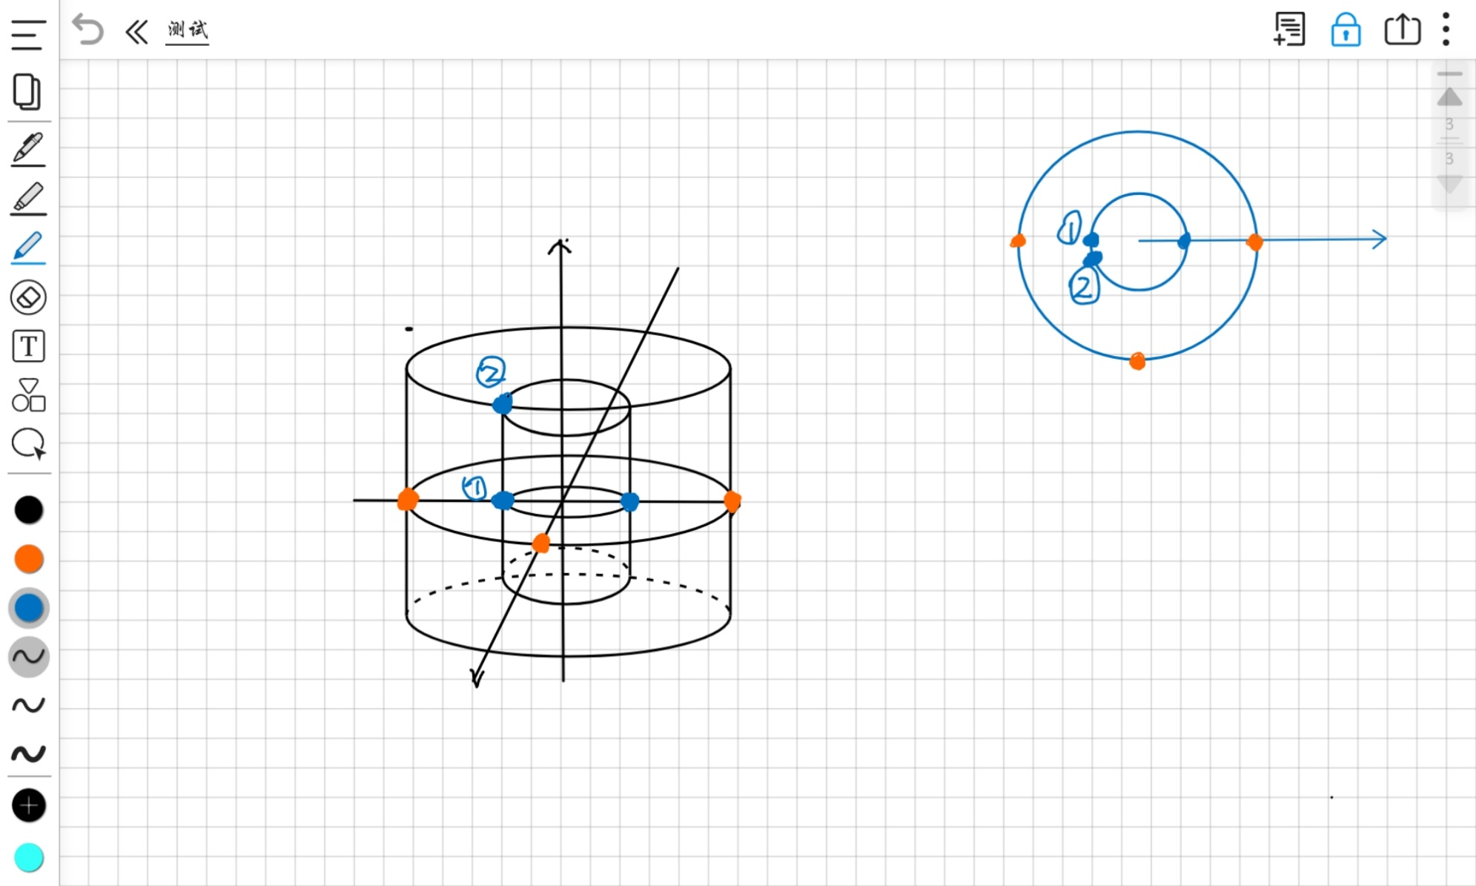
柱面坐标系设想
Notes:
柱面坐标系：通过同心圆的模量信息划分完层级后，相同层级的实体也有可能会有相同或近似的相位信息，
比如华为p50和华为p50 pro，同属于具体手机型号这一类，但是由于实体具有极其相似的信息，可能通过相位无法明确区分，
此时给二者分别添加一个z坐标，在空间中就可以很明确的区分出两个实体。
实体与实体之间的关系通过空间中的旋转进行表示。
通过不同半径的同心圆柱面对实体进行层级划分，相同层级的实体通过相位以及z坐标进行区分，
在空间中更好的表示多对多，一对多，多对一的关系。

Slide 24
感谢聆听！
请批评指正！
大连海事大学 信息科学技术学院 计算机科学与技术
汇报人：孟繁琛 导师：李冠宇 教授
方向：链接预测

Slide 25
点击输入标题内容
选题理由五
您的内容打在这里，或者通过复制您的文本后，在此框中选择粘贴
选题理由四
选题理由三
您的内容打在这里，或者通过复制您的文本后，在此框中选择粘贴
您的内容打在这里，或者通过复制您的文本后，在此框中选择粘贴
选题理由二
选题理由一
您的内容打在这里，或者通过复制您的文本后，在此框中选择粘贴
您的内容打在这里，或者通过复制您的文本后，在此框中选择粘贴

Slide 26
点击输入标题内容
输入标题
点击添加文字内容点击添加文字内容点击添加文字内容
U
c
输入标题
点击添加文字内容点击添加文字内容点击添加文字内容
!
b
输入标题
亮亮图文旗舰店
https://liangliangtuwen.tmall.com
输入标题
点击添加文字内容点击添加文字内容点击添加文字内容

Slide 27
点击输入标题内容
输入标题
点击添加文字内容点击添加文字内容点击添加文字内容
a
输入标题
点击添加文字内容点击添加文字内容点击添加文字内容
输入标题
点击添加文字内容点击添加文字内容点击添加文字内容
e
b
d
c
输入标题
亮亮图文旗舰店
https://liangliangtuwen.tmall.com
输入标题
点击添加文字内容点击添加文字内容点击添加文字内容

Slide 28

点击输入标题内容
60%
54%
76%
95%
点击此处添加文字
亮亮图文旗舰店
https://liangliangtuwen.tmall.com

Slide 29
点击输入标题内容
请替换文字内容
请替换文字内容，修改文字内容，也可以直接复制你的内容到此。请替换文字内容
请替换文字内容
请替换文字内容
请替换文字内容，修改文字内容，也可以直接复制你的内容到此。
请替换文字内容，修改文字内容，也可以直接复制你的内容到此

Slide 30
点击输入标题内容
您的内容打在这里，或者通过复制您的文本后，在此框中选择粘贴，并选择只保留文字
您的内容打在这里，或者通过复制您的文本后，在此框中选择粘贴，并选择只保留文字。
点击添加文本
点击添加文本
点击添加文本
点击添加文本
延时符

Slide 31

点击输入标题内容
点击更新内容
单击此处添加文本单击此处添加文本单击此处添加文本单击此处添加文本单击
78%
点击更新内容
单击此处添加文本单击此处添加文本单击此处添加文本单击此处添加文本单击
58%
点击更新内容
单击此处添加文本单击此处添加文本单击亮亮图文旗舰店
https://liangliangtuwen.tmall.com
98%
点击更新内容
68%
单击此处添加文本单击此处添加文本单击此处添加文本单击此处添加文本单击

Slide 32
点击输入标题内容
添加文字
添加文字
点击添加文字内容点击添加
点击添加文字内容点击添加
项目一
项目二
项目三
项目四
添加文字
添加文字
点击添加文字内容点击添加
点击添加文字内容点击添加
延时符

Slide 33
点击输入标题内容
******规模及占比情况
万人
增长率
75%
25%

Slide 34
点击输入标题内容
01
点击此处添加文字说明
点击此处添加文字说明
点击此处添加文字说明
点击此处添加文字说明
点击此处添加文字说明
点击此处添加文字说明
02
03
点击此处添加文字说明
点击此处添加文字说明
点击此处添加文字说明

Slide 35


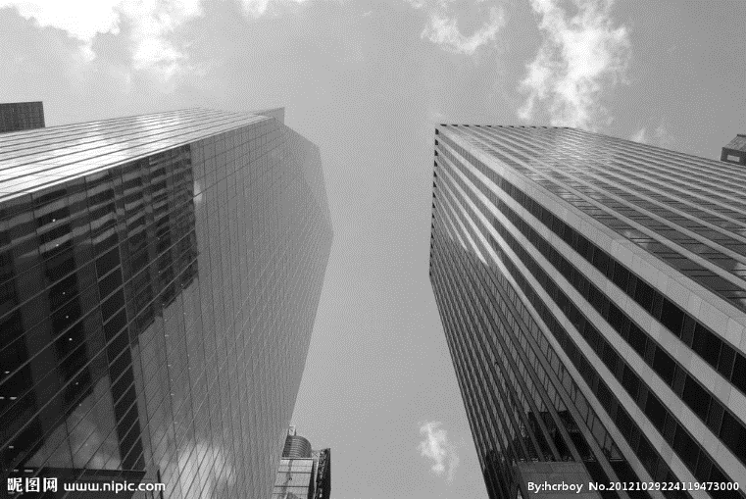
点击输入标题内容
项目名称
项目名称
项目名称
点击添加具体文本内容，可根据自己需要自主设置字号颜色
点击添加具体文本内容，可根据自己需要自主设置字号颜色
点击添加具体文本内容，可根据自己需要自主设置字号颜色

Slide 36
03
研究思路及过程
输入副标题
输入副标题
输入副标题
输入副标题

Slide 37




点击输入标题内容
点击更新内容
点击更新内容
点击更新内容
点击更新内容
单击此处添加文本单击此处添加文本单击此处添加文本
单击此处添加文本单击此处添加文本单击此处添加文本
单击此处添加文本单击此处添加文本单击此处添加文本
单击此处添加文本单击此处添加文本单击此处添加文本

Slide 38
点击输入标题内容
点击此处
添加内容
点击添加文字内容点击添加文字内容点击添加文字内容
亮亮图文旗舰店
https://liangliangtuwen.tmall.com
点击此处
添加内容
点击此处
添加内容
点击此处
添加内容
延时符

Slide 39
点击输入标题内容
输入标题
点击添加文字内容点击添加文字内容点击添加文字内容点击添加文字内容
d
输入标题
s
输入标题
点击添加文字内容点击添加文字内容点击添加文字内容点击添加文字内容
输入标题
输入标题
点击添加文字内容点击添加文字内容点击添加文字内容点击添加文字内容
v
输入标题
b
输入标题
点击添加文字内容点击添加文字内容点击添加文字内容点击添加文字内容
输入标题

Slide 40
04
实验数据结果
输入副标题
输入副标题
输入副标题
输入副标题

Slide 41
点击输入标题内容
这里是文本这里是文本这里是文本这里是文本这里
这里是文本这里是文本这里是文本这里是文本这里
这里是文本这里是文本这里是文本这里是文本这里

Slide 42
点击输入标题内容
+
输入标题
76%
点击添加具体文本内容，可根据自己需要自主设置字号颜色点击添加具体文本内容
68%
60%
57%
56%
45%
输入标题
20%
+
18%
点击添加具体文本内容，可根据自己需要自主设置字号颜色点击添加具体文本内容
09%
12%
23%
-
输入标题
34%
点击添加具体文本内容，可根据自己需要自主设置字号颜色点击添加具体文本内容

Slide 43
点击输入标题内容
59%
59%
59%
59%
123,456
123,456
123,456
123,456
Revenue
Revenue
Revenue
Revenue
点击添加具体文本内容，可根据自己需要
点击添加具体文本内容，可根据自己需要
点击添加具体文本内容，可根据自己需要
点击添加具体文本内容，可根据自己需要

Slide 44
点击输入标题内容
请输入标题
2
这里是文本这里是文本这里是文本这里是文本这里是文本这里是文本
请输入标题
1
亮亮图文旗舰店
https://liangliangtuwen.tmall.com
3
请输入标题
这里是文本这里是文本这里是文本这里是文本这里是文本这里是文本

Slide 45
点击输入标题内容
单击编辑标题
单击编辑标题
单击此处编辑您要的内容，建议您在展示时采用微软雅黑字体。
单击此处编辑您要的内容，建议您在展示时采用微软雅黑字体。
单击编辑标题
单击编辑标题
单击此处编辑您要的内容，建议您在展示时采用微软雅黑字体。
单击此处编辑您要的内容，建议您在展示时采用微软雅黑字体。

Slide 46
点击输入标题内容
输入标题
点击添加文字内容点击添加文字内容点击添加文字内容
输入标题
点击添加文字内容点击添加文字内容点击添加文字内容
输入标题
点击添加文字内容点击添加文字内容点击添加文字内容
02
04
06
H
C
B
d
X
V
01
03
05
输入标题
亮亮图文旗舰店
https://liangliangtuwen.tmall.com
输入标题
点击添加文字内容点击添加文字内容点击添加文字内容
输入标题
点击添加文字内容点击添加文字内容点击添加文字内容

Slide 47
点击输入标题内容
点击添加文字内容点击添加文字内容点击添加文字内容
输入标题
点击添加文字内容点击添加文字内容点击添加文字内容
输入标题
点击添加文字内容点击添加文字内容点击添加文字内容
输入标题
04
06
02
03
05
01
输入标题
点击添加文字内容点击添加文字内容点击添加文字内容 点击添加文字内容.
输入标题
点击添加文字内容点击添加文字内容点击添加文字内容 点击添加文字内容.
输入标题
点击添加文字内容点击添加文字内容点击添加文字内容 点击添加文字内容.

Slide 48
点击输入标题内容
点击添加标题文字
点击添加标题文字
标题.
02
点击添加标题文字
点击添加标题文字
01
03
点击添加标题文字
点击添加标题文字
标题.
标题.
标题.
标题.
点击添加标题文字
点击添加标题文字
04
05
06
点击添加标题文字
点击添加标题文字
标题.
点击添加标题文字
点击添加标题文字

Slide 49
点击输入标题内容
点击输入书名
点击输入书名
作者：王二
主要内容：在此录入上述图表的综合描述说明。
作者：王二
主要内容：在此录入上述图表的综合描述说明，在此录入上述图表的综合描述说明。
点击输入书名
点击输入书名
作者：王二
主要内容：在此录入上述图表的综合描述说明，在此录入上述图表的综合描述说明。
作者：王二
主要内容：在此录入上述图表的综合描述说明。
点击输入书名
点击输入书名
亮亮图文旗舰店
https://liangliangtuwen.tmall.com
作者：王二
主要内容：在此录入上述图表的综合描述说明，在此录入上述图表的综合描述说明。

Slide 50


点击输入标题内容
单击此处添加您的文字内容。本模板的所有素材和逻辑图表，均可自由编辑替换和移动。。单击此处添加您的文字内容。本模板的所有素材和逻辑图表，均可自由编辑替换和移动。

